Slide 1

第3章 栈和队列

Slide 2
教学内容
3.1 栈和队列的定义和特点
3.2 案例引入
3.3 栈的表示和操作的实现
3.4 栈与递归
3.5 队列的的表示和操作的实现
3.6 案例分析与实现

Slide 3

第3章 栈和队列
教学目标
掌握栈和队列的特点，并能在相应的应用问题中正确选用
熟练掌握栈的两种存储结构的基本操作实现算法，特别应注意栈满和栈空的条件
熟练掌握循环队列和链队列的基本操作实现算法，特别注意队满和队空的条件
理解递归算法执行过程中栈的状态变化过程
掌握表达式求值方法

Slide 4
栈（Stack）
1. 定义
2. 逻辑结构
3. 存储结构
4. 运算规则
5. 实现方式

Slide 5
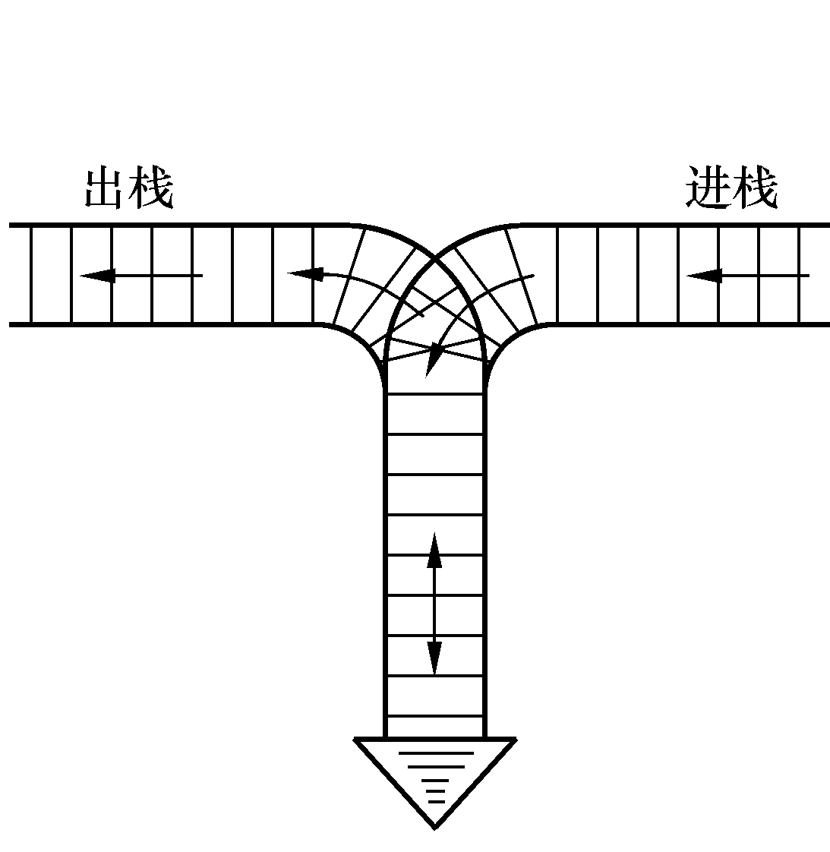
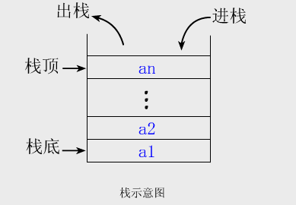
栈
用铁路调度站表示栈

Slide 6
3.1 栈的定义和特点
栈
1. 定义
只能在表的一端（栈顶）进行插入和删除运算的线性表
2. 逻辑结构
与线性表相同，仍为一对一关系
3. 存储结构
用顺序栈或链栈存储均可，但以顺序栈更常见

Slide 7
4.运算规则
只能在栈顶运算，且访问结点时依照后进先出（LIFO）或先进后出（FILO）的原则
关键是编写入栈和出栈函数，具体实现依顺序栈或链栈的不同而不同
基本操作有入栈、出栈、读栈顶元素值、建栈、判断栈满、栈空等
5.实现方式

Slide 8
栈与一般线性表的区别
栈是一种特殊（操作受限）的线性表
区别：仅在于运算规则不同
一般线性表
逻辑结构：一对一
存储结构：顺序表、链表
运算规则：随机、顺序存取
栈
逻辑结构：一对一
存储结构：顺序栈、链栈
运算规则：后进先出

Slide 9
3.2 案例引入
案例3.1 ：数制转换
案例3.2：括号匹配的检验
案例3.3 ：表达式求值

Slide 10
3.3 栈的表示和操作的实现
“进” ＝压入=PUSH（)
“出” ＝弹出=POP( )

Slide 11
3.3.1栈的抽象数据类型定义
ADT Stack {
数据对象：D＝{ ai | ai ∈ElemSet, i=1,2,...,n, n≥0 }
数据关系：R1＝{ <ai-1, ai >| ai-1, ai∈D, i=2,...,n }
约定an 端为栈顶，a1 端为栈底。
基本操作：
InitStack(&S)
操作结果：构造一个空栈S。
DestroyStack(&S)
初始条件：栈S已存在。
操作结果：栈S被销毁。
ClearStack(&S)
初始条件：栈S已存在。
操作结果：将S清为空栈。
StackEmpty(S)
初始条件：栈S已存在。
操作结果：若栈S为空栈，则返回TRUE，否则FALSE。
StackLength(S)
初始条件：栈S已存在。
操作结果：返回S的元素个数，即栈的长度。
GetTop(S)
初始条件：栈S已存在且非空。
操作结果：用e返回S的栈顶元素。
Push(&S, e)
初始条件：栈S已存在。
操作结果：插入元素e为新的栈顶元素。
Pop(&S, &e)
初始条件：栈S已存在且非空。
操作结果：删除S的栈顶元素，并用e返回其值。
StackTraverse(S)
初始条件：栈S已存在且非空。
操作结果：从栈底到栈顶依次对S的每个数据元素进行访问。
} ADT Stack

Slide 12
3.3.2顺序栈的表示和实现
顺序表V[n]
顺序栈S
高地址
表尾
a_{n+1}
高地址
栈顶top
a_{n}
a_{n}
……
……
v[i]
a_{i}
a_{i}
……
……
a₂
a₂
低地址
a₁
表头
低地址
a₁
栈底base
写入：v[i]= a_{i}
读出： x= v[i]
压入：PUSH (a_{n+1)}
弹出： POP (x)
前提：一定要预设栈顶指针top！

Slide 13
顺序栈的表示
top
3
top
D
2
top
C
C
1
top
B
B
B
top
0
A
A
A
A
base
base
base
base
base
空栈
base == top 是栈空标志
stacksize = 4
top 指示真正的栈顶元素之上的下标地址
栈满时的处理方法：
1、报错,返回操作系统。
2、分配更大的空间，作为栈的存储空间,将原栈的内容移入新栈。

Slide 14
顺序栈的表示
#define MAXSIZE 100
typedef struct
{
SElemType *base;
SElemType *top;
int stacksize;
}SqStack;

Slide 15
顺序栈初始化
构造一个空栈
步骤：
(1)分配空间并检查空间是否分配失败，若失败则返回错误
stacksize
top
s
base
(2)设置栈底和栈顶指针
S.top = S.base;
(3)设置栈大小

Slide 16
顺序栈初始化
Status InitStack( SqStack &S )
{
S.base =new SElemType[MAXSIZE]；
if( !S.base ) return OVERFLOW;
S.top = S.base;
S.stackSize = MAXSIZE;
return OK;
}

Slide 17
判断顺序栈是否为空
bool StackEmpty( SqStack S )
{
if(S.top == S.base) return true;
else return false;
}
3
2
1
top
0
base

Slide 18
求顺序栈的长度
int StackLength( SqStack S )
{
return S.top – S.base;
}
top
B
A
base

Slide 19
清空顺序栈
Status ClearStack( SqStack S )
{
if( S.base ) S.top = S.base;
return OK;
}
3
2
1
top
0
base

Slide 20
销毁顺序栈
Status DestroyStack( SqStack &S )
{
if( S.base )
{
delete S.base ;
S.stacksize = 0;
S.base = S.top = NULL;
}
return OK;
}

Slide 21
顺序栈进栈
(1)判断是否栈满，若满则出错
(2)元素e压入栈顶
(3)栈顶指针加1
top
C
B
A
base
Status Push( SqStack &S, SElemType e)
{
if( S.top - S.base== S.stacksize ) // 栈满
return ERROR;
*S.top++=e;
return OK;
}
*S.top=e;
S.top++;

Slide 22
顺序栈出栈
(1)判断是否栈空，若空则出错
(2)获取栈顶元素e
(3)栈顶指针减1
top
C
B
A
base
Status Pop( SqStack &S, SElemType &e)
{
if( S.top == S.base ) // 栈空
return ERROR;
e＝ *--S.top;
return OK;
}
--S.top;
e=*S.top;

Slide 23
取顺序栈栈顶元素
top
判断是否空栈，若空则返回错误
否则通过栈顶指针获取栈顶元素
C
B
A
base
Status GetTop( SqStack S, SElemType &e)
{
if( S.top == S.base ) return ERROR; // 栈空
e = *( S.top – 1 );
return OK;
}
e = *( S.top -- ); ???

Slide 24
练习
1.如果一个栈的输入序列为123456，能否得到435612和135426的出栈序列？
435612中到了12顺序不能实现；
135426可以实现。

Slide 25
练习
2.若已知一个栈的入栈序列是1，2，3，…，n，其输出序列为p1，p2，p3，…，pn，若p1=n，则pi为
Ｃ
Ａ．i
Ｂ．n-i
Ｃ．n-i+1
Ｄ．不确定

Slide 26
练习
3.在一个具有n个单元的顺序栈中，假设以地址高端作为栈底，以top作为栈顶指针，则当作进栈处理时，top的变化为
D
Ａ． top不变
Ｂ． top=0
Ｃ． top++
Ｄ． top--

Slide 27
3.3.3链栈的表示和实现
data next
data next
data next
typedef struct StackNode {
SElemType data;
struct StackNode *next;
} StackNode, *LinkStack;
LinkStack S;
栈顶
栈顶
S
栈顶
S
S
∧
∧
∧
栈底
栈底
栈底

Slide 28
链栈的初始化
S
∧
Status InitStack(LinkStack &S )
{
S=new StackNode
S->next=NULL;
return OK;
}

Slide 29
判断链栈是否为空
Status StackEmpty(LinkStack S)
{
if (S->next==NULL)
return TRUE;
else
return FALSE;
}
S
∧

Slide 30
链栈进栈
S
p
e
Status Push(LinkStack &S , SElemType e)
{
p=new StackNode; //生成新结点p
if (!p) ruturn OVERFLOW;
p->data=e;
p->next=S->next;
S->next=p;
return OK; }
∧

Slide 31
链栈出栈
e = ‘A’
S
p
A
Status Pop (LinkStack &S,SElemType &e)
{ if (!S->next) return ERROR;
p = S->next;
e = p-> data;
S-> next=p->next;
delete p;
return OK;
}
B
∧

Slide 32
取链栈栈顶元素
SElemType GetTop(LinkStack S)
{
if (S->next) return S->next–>data;
}

Slide 33
案例分析与实现-数制的转换
void conversion(int N)
{//对于任意一个非负十进制数，打印输出与其等值的八进制数
InitStack(S); //初始化空栈S
while(N) //当N非零时,循环
{
Push(S,N%2); //把N与2求余得到的八进制数压入栈S
N=N/2; //N更新为N与2的商
}
while(!StackEmpty(S))//当栈S非空时，循环
{
Pop(S,e); //弹出栈顶元素e
cout<<e; //输出e
}
}

Slide 34
案例分析与实现-表达式求值
算术四则运算规则
(1) 先乘除,后加减
(2) 从左算到右
(3) 先括号内,后括号外

Slide 35
常数
操作数(operand)
标识符
算术
表达式
运算符(operator)
逻辑
关系
括号
界限符(delimiter)
结束符

Slide 36
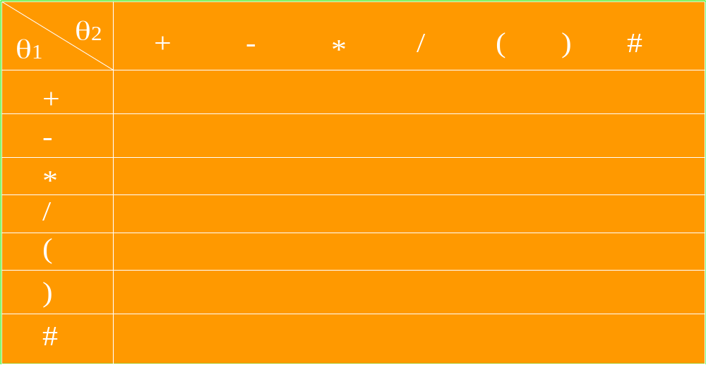
表3.1 算符间的优先关系
>
>
<
<
<
>
>
>
>
<
<
<
>
>
>
>
>
>
<
>
>
>
>
>
>
<
>
>
<
<
<
<
<
=
x
>
>
>
>
x
>
>
<
<
<
<
<
x
=

Slide 37
【算法步骤】
设定两栈 ：OPND-----操作数或运算结果 OPTR------运算符
① 初始化OPTR栈和OPND栈，将表达式起始符“#”压入OPTR栈。
② 扫描表达式，读入第一个字符ch，如果表达式没有扫描完毕至“#”或OPTR的栈顶元素不为“#”时，则循环执行以下操作：
  若ch不是运算符，则压入OPND栈，读入下一字符ch；
  若ch是运算符，则根据OPTR的栈顶元素和ch的优先级比较结果，做不同的处理：
    若是小于，则ch压入OPTR栈，读入下一字符ch；
    若是大于，则弹出OPTR栈顶的运算符，从OPND栈弹出两个数，进行相应运算，结果压入OPND栈；
    若是等于，则OPTR的栈顶元素是“(”且ch是“)”，这时弹出OPTR栈顶的“(”，相当于括号匹配成功，然后读入下一字符ch。
③ OPND栈顶元素即为表达式求值结果，返回此元素。

Slide 38
# 3*(7-2)#
OPTR
OPND
INPUT
OPERATE
#
3*(7-2)#
Push(opnd,’3’)
#
3
*(7-2)#
Push(optr,’*’)
#,*
3
(7-2)#
Push(optr,’(’)
#,*,(
3
7-2)#
Push(opnd,’7’)
#,*,(
3,7
-2)#
Push(optr,’-’)
#,*,(,－
3,7
2)#
Push(opnd,’2’)
#,*,(,－
3,7,2
)#
Operate(7-2)
#,*,(
3,5
)#
Pop(optr)
#,*
3,5
#
Operate(3*5)
#
15
#
GetTop(opnd)

Slide 39
OperandType EvaluateExpression( ) {
InitStack (OPTR); Push (OPTR，'#') ;
InitStack (OPND); ch = getchar( );
while (ch!= '#' || GetTop(OPTR)! = '#') {
if (! In(ch)){Push(OPND,ch); ch = getchar(); } // ch不是运算符则进栈
else
switch (Precede(GetTop(OPTR),ch)) { //比较优先权
case '<' : //当前字符ch压入OPTR栈，读入下一字符ch
Push(OPTR, ch); ch = getchar(); break;
case '>' : //弹出OPTR栈顶的运算符运算，并将运算结果入栈
Pop(OPTR, theta);
Pop(OPND, b); Pop(OPND, a);
Push(OPND, Operate(a, theta, b)); break;
case '=' : //脱括号并接收下一字符
Pop(OPTR,x); ch = getchar(); break;
} // switch
} // while
return GetTop(OPND);} // EvaluateExpression

Slide 40
3.4 栈与递归
递归的定义 若一个对象部分地包含它自己, 或用它自己给自己定义, 则称这个对象是递归的；若一个过程直接地或间接地调用自己, 则称这个过程是递归的过程。
long Fact ( long n ) {
if ( n == 0) return 1;
else return n * Fact (n-1); }

Slide 41
当多个函数构成嵌套调用时, 遵循
后调用先返回
栈

Slide 42
以下三种情况常常用到递归方法
  递归定义的数学函数
  具有递归特性的数据结构
  可递归求解的问题

Slide 43
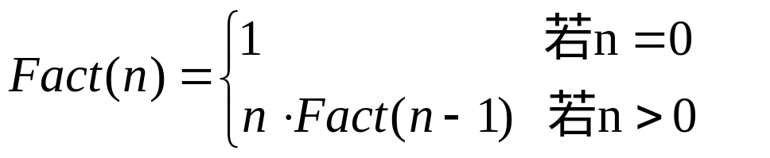
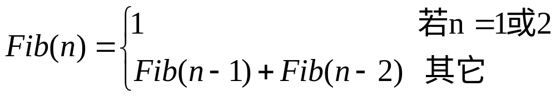
1. 递归定义的数学函数:
阶乘函数:
2阶Fibonaci数列:

Slide 44
2. 具有递归特性的数据结构:
Root
树
Lchild
Rchild
广义表
A=(a,A)
3. 可递归求解的问题:
迷宫问题 Hanoi塔问题

Slide 45
用分治法求解递归问题
分治法：对于一个较为复杂的问题，能够分解成几个相对简单的且解法相同或类似的子问题来求解
必备的三个条件
1、能将一个问题转变成一个新问题，而新问题与原问题的解法相同或类同，不同的仅是处理的对象，且这些处理对象是变化有规律的
2、可以通过上述转化而使问题简化
3、必须有一个明确的递归出口，或称递归的边界

Slide 46
分治法求解递归问题算法的一般形式：
void p (参数表) {
if （递归结束条件）可直接求解步骤；-----基本项
else p（较小的参数）；------归纳项
}
long Fact ( long n ) {
if ( n == 0) return 1;//基本项
else return n * Fact (n-1); //归纳项}

Slide 47
求解阶乘 n! 的过程
if ( n == 0 ) return 1;
else return n * Fact (n-1);
返回 1 参数 0 直接定值 = 1
返回 1 参数 1 计算 1*Fact(0)
结果返回
回归求值
递归调用
参数传递
返回 2 参数 2 计算 2*Fact(1)
返回 6 参数 3 计算 3*Fact(2)
返回 24 参数 4 计算 4*Fact(3)
主程序 main : Fact(4)

Slide 48

汉诺塔
在印度圣庙里，一块黄铜板上插着三根宝石针。
主神梵天在创造世界时，在其中一根针上穿好了由大到小的64片金片，这就是汉诺塔。
僧侣不停移动这些金片，一次只移动一片，小片必在大片上面。
当所有的金片都移到另外一个针上时，世界将会灭亡。

Slide 49
Hanoi塔问题
规则:
A
B
C
(1) 每次只能移动一个圆盘
(2) 圆盘可以插在A,B和C中的任一塔座上
(3) 任何时刻不可将较大圆盘压在较小圆盘之上

Slide 50

Hanoi塔问题
n = 1，则直接从 A 移到 C。否则
(1)用 C 柱做过渡，将 A 的(n-1)个移到 B
(2)将 A 最后一个直接移到 C
(3)用 A 做过渡，将 B 的 (n-1) 个移到 C

Slide 51

跟踪程序，给出下列程序的运行结果，以深刻地理解递归的调用和返回过程
#include<iostream.h>
int c=0;
void move(char x,int n,char z)
{cout<<++c<<","<<n<<","<<x<<","<<z<<endl;}
void Hanoi(int n,char A,char B,char C)
{ if(n==1) move(A,1,C);
else
{Hanoi(n-1,A,C,B);
move(A,n,C);
Hanoi(n-1,B,A,C); }}
void main(){Hanoi(3,'a','b','c');}

Slide 52
函数调用过程
调用前, 系统完成:
(1)将实参,返回地址等传递给被调用函数
(2)为被调用函数的局部变量分配存储区
(3)将控制转移到被调用函数的入口
调用后, 系统完成:
(1)保存被调用函数的计算结果
(2)释放被调用函数的数据区
(3)依照被调用函数保存的返回地址将控制转移到调用函数

Slide 53
递归函数调用的实现
“层次”
主函数
0层
第1次调用
1层
第 i 次调用
i 层
“递归工作栈”
“工作记录”
实在参数,局部变量,返回地址

Slide 54
递归算法的效率分析
1 2 3 4
f(1)=1 f(1)+1+f(1)=3 f(2)+1+f(2)=7 f(3)+1+f(3)=15
f(n) = 2f(n-1)+1
f(n-1) = 2f(n-2)+1
f(n-2) = 2f(n-3)+1
......
f(3) = 2f(2)+1
f(2) = 2f(1)+1
2⁰f(n) = 2¹f(n-1)+2⁰
2¹f(n-1) = 2²f(n-2)+2¹
2²f(n-2) = 2³f(n-3)+2²
......
2^{n-3}f(3) = 2^{n-2}f(2)+ 2^{n-3}
2^{n-2}f(2) = 2^{n-1}f(1)+ 2^{n-2}
f(n) = 2⁰+2¹+…+2^{n-2}+ 2^{n-1}f(1) = 2^{n}-1

Slide 55
64片金片移动次数：2⁶⁴-1=18446744073709551615
假如每秒钟一次，共需多长时间呢？
一年大约有31536926秒，移完这些金片需要５８００多亿年
世界、梵塔、庙宇和众生都已经灰飞烟灭 ……

Slide 56
递归的优缺点
  优点：结构清晰，程序易读
  缺点：每次调用要生成工作记录，保存状态信息，入栈；返回时要出栈，恢复状态信息。时间开销大。
递归→非递归

Slide 57
递归→非递归
(1) 尾递归、单向递归→循环结构
(2)自用栈模拟系统的运行时栈

Slide 58
尾递归→循环结构
long Fact ( long n ) {
if ( n == 0) return 1;
else return n * Fact (n-1); }
long Fact ( long n ) {
t=1;
for(i=1; i<=n; i++) t=t*i;
return t; }

Slide 59
单向递归→循环结构
虽然有一处以上的递归调用语句，但各次递归调用语句的参数只和主调函数有关，相互之间参数无关，并且这些递归调用语句处于算法的最后。
long Fib ( long n ) {// Fibonacci数列
if(n==1 || n==2) return 1;
else return Fib (n-1)+ Fib (n-2);}

Slide 60
尾递归、单向递归→循环结构
long Fib ( long n ) {
if(n==1 || n==2) return 1;
else return Fib (n-1)+ Fib (n-2);}
long Fib ( long n ) {
if(n==1 || n==2) return 1;
else{
t1=1; t2=1;
for(i=3; i<=n; i++){
t3=t1+t2;
t1=t2; t2=t3; }
return t3; }}

Slide 61
队列（Queue）
1. 定义
2. 逻辑结构
3. 存储结构
4. 运算规则
5. 实现方式

Slide 62
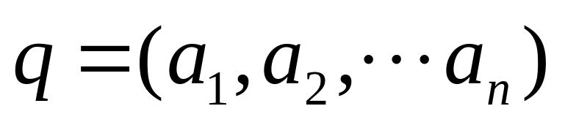
队列是一种先进先出(FIFO) 的线性表. 在表一端插入,在另一端删除
a1
a2
a3
...
an
入队列
队头
队尾

Slide 63
出队列
a1
a2
a3
...
an
队头
队尾

Slide 64
出队列
a1
a2
a3
...
an
队头
队尾

Slide 65
出队列
a1
a2
a3
...
an
队头
队尾

Slide 66
队列的定义和特点
队列
1. 定义
只能在表的一端（队尾）进行插入，在另一端（队头）进行删除运算的线性表
2. 逻辑结构
与线性表相同，仍为一对一关系
3. 存储结构
用顺序队列或链队存储均可

Slide 67
4.运算规则
先进先出（FIFO）
关键是编写入队和出队函数，具体实现依顺序队或链队的不同而不同
5.实现方式

Slide 68
队列与一般线性表的区别
队列是一种特殊（操作受限）的线性表
区别：仅在于运算规则不同
一般线性表
逻辑结构：一对一
存储结构：顺序表、链表
运算规则：随机、顺序存取
队列
逻辑结构：一对一
存储结构：顺序队、链队
运算规则：先进先出

Slide 69
3.5 队列的表示和操作的实现
练习
设栈S和队列Q的初始状态为空，元素e1、e2、e3、e4、e5和e6依次通过S，一个元素出栈后即进入Q，若6个元素出队的序列是e2、e4、e3、e6、e5和e1，则栈S的容量至少应该是（ ）。
B
（A）2 （B）3 （C）4 （D）6

Slide 70
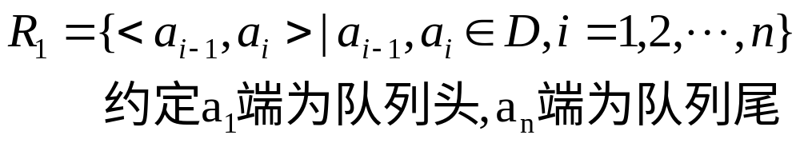
队列的抽象数据类型
ADT Queue {
数据对象:
数据关系:
基本操作:
(1) InitQueue (&Q) //构造空队列
(2) DestroyQueue (&Q) //销毁队列
(3) ClearQueue (&S) //清空队列
(4) QueueEmpty(S) //判空. 空--TRUE,

Slide 71
队列的抽象数据类型
(5) QueueLength(Q) //取队列长度
(6) GetHead (Q,&e) //取队头元素,
(7) EnQueue (&Q,e) //入队列
(8) DeQueue (&Q,&e) //出队列
(9) QueueTraverse(Q,visit()) //遍历
}ADT Queue

Slide 72
队列的顺序表示－－用一维数组base[M]
#define M 100 //最大队列长度
Typedef struct {
QElemType *base; //初始化的动态分配存储空间
int front; //头指针
int rear; //尾指针
}SqQueue;

Slide 73
队列的顺序表示－－用一维数组base[M]
Q.rear
5
J
6
4
Q.front
J
5
3
Q.rear
Q.rear
2
Q.front
J
J
3
3
1
J
Q.rear
2
0
Q.front
J
Q.front
1
front=rear=0
空队标志：front= =rear
入队：base[rear++]=x;
出队：x=base[front++];

Slide 74


存在的问题
设大小为M
Q.rear
Q.rear
5
J6
J6
4
J5
Q.front
J5
3
J4
2
J3
1
J2
0
J1
Q.front
front=0
rear=M时
再入队—真溢出
front≠0
rear=M时
再入队—假溢出

Slide 75
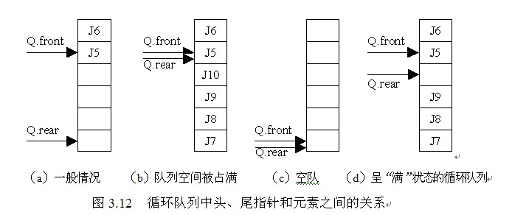

Slide 76
解决的方法－－循环队列
base[0]接在base[M-1]之后
若rear+1==M
则令rear=0;
...
0
实现：利用“模”运算
入队：
base[rear]=x;
rear=(rear+1)%M;
出队：
x=base[front];
front=(front+1)%M;
1
...
Q.rear
Q.front

Slide 77
队空：front==rear
队满：front==rear
5
4
0
front
3
1
2
J5
rear
J4
5
J6
J4,J5,J6出队
front
4
0
3
1
2
J7,J8,J9入队
J5
rear
J4
J6
front
5
4
0
rear
3
1
J7
J9
2
解决方案：
1.另外设一个标志以区别队空、队满
2.少用一个元素空间：
队空：front==rear
队满：(rear+1)%M==front
J8

Slide 78
循环队列
#define MAXQSIZE 100 //最大长度
Typedef struct {
QElemType *base; //初始化的动态分配存储空间
int front; //头指针
int rear; //尾指针
}SqQueue;

Slide 79
循环队列初始化
Status InitQueue (SqQueue &Q){
Q.base =new QElemType[MAXQSIZE]
if(!Q.base) exit(OVERFLOW);
Q.front=Q.rear=0;
return OK;
}

Slide 80
求循环队列的长度
int QueueLength (SqQueue Q){
return (Q.rear-Q.front+MAXQSIZE)%MAXQSIZE;
}

Slide 81
循环队列入队
Status EnQueue(SqQueue &Q,QElemType e){
if((Q.rear+1)%MAXQSIZE==Q.front) return ERROR;
Q.base[Q.rear]=e;
Q.rear=(Q.rear+1)%MAXQSIZE;
return OK;
}

Slide 82
循环队列出队
Status DeQueue (LinkQueue &Q,QElemType &e){
if(Q.front==Q.rear) return ERROR;
e=Q.base[Q.front];
Q.front=(Q.front+1)%MAXQSIZE;
return OK;
}

Slide 83

链队列
data
next
Q.front
队头
.
.
.
Q.rear
队尾

Slide 84
链队列
typedef struct QNode{
QElemType data;
struct Qnode *next;
}Qnode, *QueuePtr;
typedef struct {
QueuePtr front; //队头指针
QueuePtr rear; //队尾指针
}LinkQueue;

Slide 85
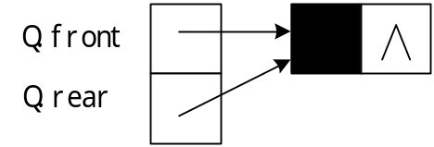
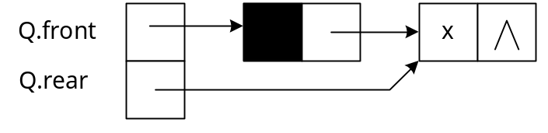
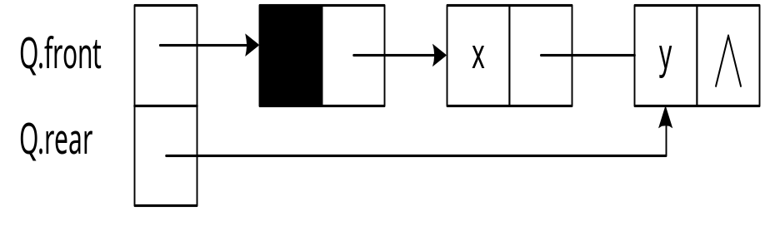
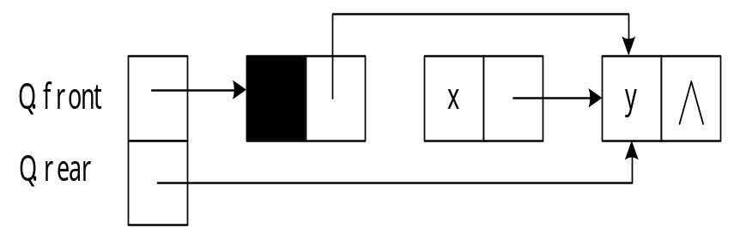
链队列
(a) 空队列
(b) 元素x入队列
(c) 元素y入队列
(d) 元素x出队列

Slide 86
链队列初始化
Status InitQueue (LinkQueue &Q){
Q.front=Q.rear=(QueuePtr) malloc(sizeof(QNode));
if(!Q.front) exit(OVERFLOW);
Q.front->next=NULL;
return OK;
}

Slide 87
销毁链队列
Status DestroyQueue (LinkQueue &Q){
while(Q.front){
Q.rear=Q.front->next;
free(Q.front);
Q.front=Q.rear; }
return OK;
}

Slide 88
判断链队列是否为空
Status QueueEmpty (LinkQueue Q){
return (Q.front==Q.rear);
}

Slide 89
求链队列的队头元素
Status GetHead (LinkQueue Q, QElemType &e){
if(Q.front==Q.rear) return ERROR;
e=Q.front->next->data;
return OK;
}

Slide 90
链队列入队
Status EnQueue(LinkQueue &Q,QElemType e){
p=(QueuePtr)malloc(sizeof(QNode));
if(!p) exit(OVERFLOW);
p->data=e; p->next=NULL;
Q.rear->next=p;
Q.rear=p;
return OK;
}
p

Slide 91
链队列出队
Status DeQueue (LinkQueue &Q,QElemType &e){
if(Q.front==Q.rear) return ERROR;
p=Q.front->next;
e=p->data;
Q.front->next=p->next;
if(Q.rear==p) Q.rear=Q.front;
delete p;
return OK;
}
p

Slide 92
小结
1. 掌握栈和队列的特点，并能在相应的应用问题中正确选用
2. 熟练掌握栈的顺序栈和链栈的进栈出栈算法，特别应注意栈满和栈空的条件
3. 熟练掌握循环队列和链队列的进队出队算法，特别注意队满和队空的条件
4. 理解递归算法执行过程中栈的状态变化过程
5. 掌握表达式求值 方法

